Slide 1
Перевод чисел в двоичную систему и обратно
Группа 6

Slide 2
Наша команда
Николай - Общий аккаунт
Илья - Заливка каркаса проекта
Константин - Схема
Анастасия Тинякова - Слайды презентации
Олег - Видеопрезентация
Все - Разработка

Slide 3
Преобразование чисел
Для перевода необходимо исходное число разделить на основание новой системы счисления до получения целого остатка, который является младшим разрядом числа в новой системе счисления (единицы). Полученное частное снова делим на основание системы и так до тех пор, пока частное не станет меньше основания новой системы счисления.

Slide 4
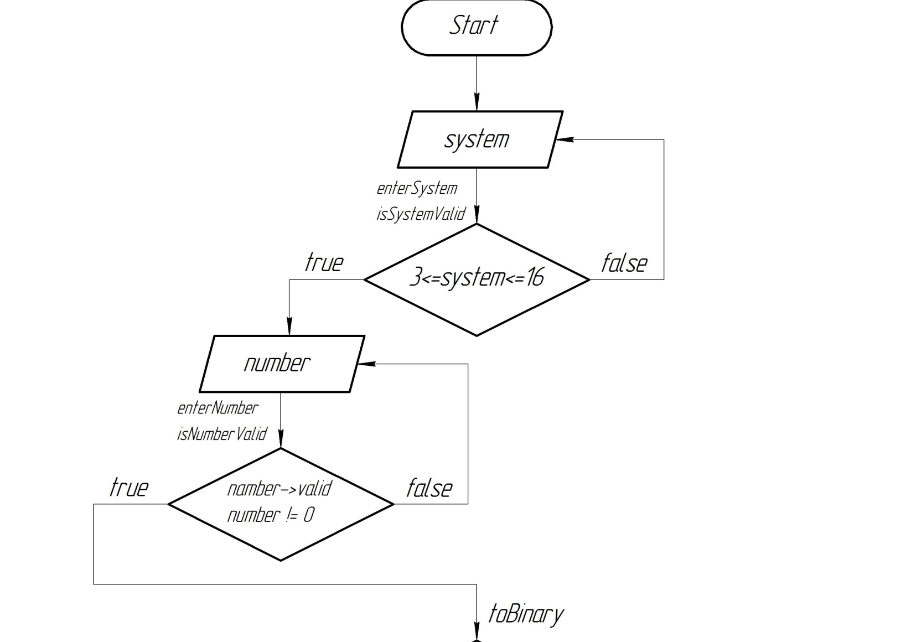
Алгоритм программы

Slide 5
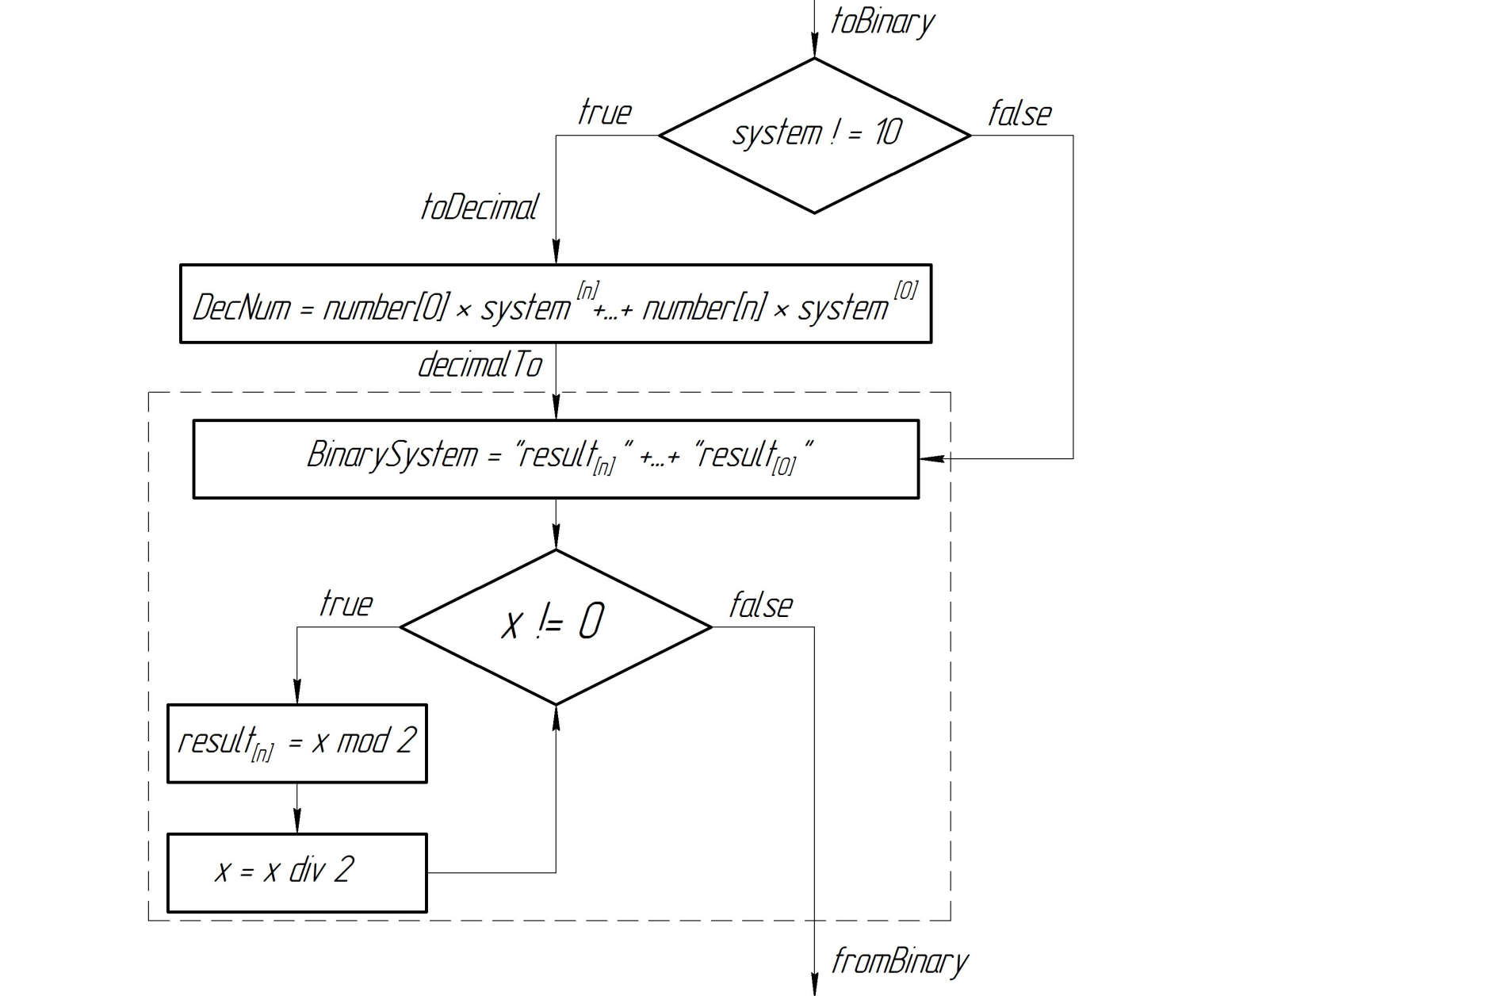
Алгоритм программы

Slide 6
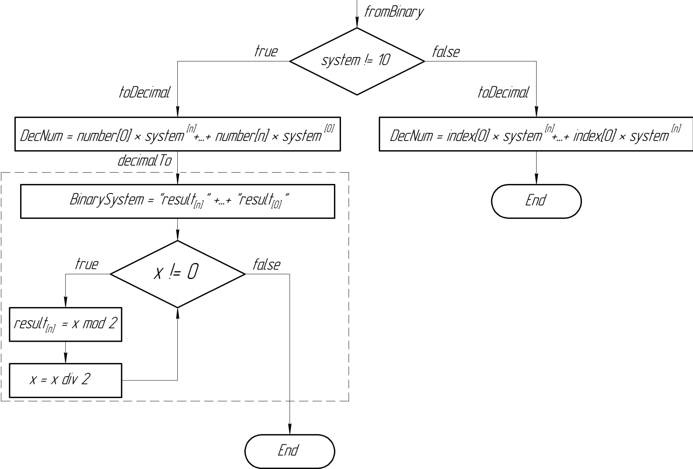
Алгоритм программы

Slide 7
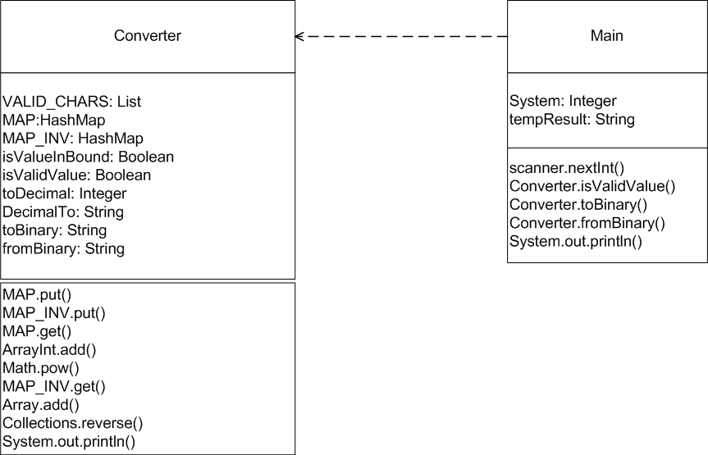
Диаграмма классов UML

Slide 8
Класс InputHelper
Проверка валидности указанной системы счистления
public static int enterSystem() {
int system = 0;
try {
String inputSystemText = "Введите систему счисления (3-16):";
System.out.println(inputSystemText);
String enteredValue = scanner.nextLine();
while (!isSystemValid(enteredValue)) {
System.out.println("Невалидное значение системы.\n" + inputSystemText);
enteredValue = scanner.nextLine();
}
system = Integer.parseInt(enteredValue);
} catch (Exception e) {
System.out.println("[ERROR]: " + e.getMessage());
}
return system;
}

Slide 9
Класс InputHelper
Проверка валидности введенного числа
public static String enterNumber(Integer system) {
String enteredValue = null;
try {
String inputNumberText = "Введите позитивное число в выбранной системе:";
System.out.println(inputNumberText);
enteredValue = scanner.nextLine();
while (!isNumberValid(enteredValue, system)) {
System.out.println("Невалидное число.\n" + inputNumberText);
enteredValue = scanner.nextLine();
}
} catch (Exception e) {
System.out.println("[ERROR]: " + e.getMessage());
}
return enteredValue;
}

Slide 10
Класс InputHelper
Проверка системы счистления
public static String enterNumber(Integer system) {
String enteredValue = null;
try {
String inputNumberText = "Введите позитивное число в выбранной системе:";
System.out.println(inputNumberText);
enteredValue = scanner.nextLine();
while (!isNumberValid(enteredValue, system)) {
System.out.println("Невалидное число.\n" + inputNumberText);
enteredValue = scanner.nextLine();
}
} catch (Exception e) {
System.out.println("[ERROR]: " + e.getMessage());
}
return enteredValue;
}

Slide 11
Класс InputHelper
Проверка числа
public static boolean isNumberValid(String enteredString, int system) {
boolean result = true;
try {
String acceptableChars = "0123456789abcdef";
for (Character enteredChar : enteredString.toCharArray()) {
String symbol = enteredChar.toString().toLowerCase();
if (!acceptableChars.substring(0, system).contains(symbol)) result = false;
}
// Check that number not consists of zeros
int sum = 0;
for (char character : enteredString.toCharArray()) sum += Character.getNumericValue(character);
if (sum == 0) result = false;
} catch (Exception e) {
System.out.println("[ERROR]: " + e.getMessage());
}
return result;
}

Slide 12
Класс Decimal
Преобразование из любой системы в десятичную
private Map<Character, Integer> map;
public Decimal() {
this.map = new HashMap<>();
int k = 0;
for (char j = '0'; j <= '9'; j++) {
map.put(j, k++);
}
for (char i = 'A'; i < 'G'; i++) {
map.put(i, k++);
}
}
public int ToDecimal(String number, int system) {
List<Integer> arrayInt = new ArrayList<>();
for (int i = 0; i < number.length(); i++) {
char symbol = number.charAt(i);
for (Map.Entry<Character, Integer> c : map.entrySet()) {
if (symbol == c.getKey()) {
arrayInt.add(c.getValue());
}
}
}
Collections.reverse(arrayInt);
int sum = 0;
for (int i = 0; i < arrayInt.size(); i++) {
sum += arrayInt.get(i) * (int) Math.pow(system, i);
}
return sum;
}

Slide 13
Класс Decimal
Преобразование из десятичной системы в двоичную
public String DecimalTo(int number, int system) {
List<String> array = new ArrayList<>();
StringBuilder stringBuilder = new StringBuilder();
while (number != 0) {
int remainder = number % system;
for (Map.Entry<Character, Integer> c : map.entrySet()) {
if (remainder == c.getValue()) {
array.add(String.valueOf(c.getKey()));
}
}
number /= system;
}
Collections.reverse(array);
array.forEach(stringBuilder::append);
return stringBuilder.toString();
}

Slide 14
Класс Decimal
Преобразование из десятичной системы в двоичную
public String DecimalTo(int number, int system) {
List<String> array = new ArrayList<>();
StringBuilder stringBuilder = new StringBuilder();
while (number != 0) {
int remainder = number % system;
for (Map.Entry<Character, Integer> c : map.entrySet()) {
if (remainder == c.getValue()) {
array.add(String.valueOf(c.getKey()));
}
}
number /= system;
}
Collections.reverse(array);
array.forEach(stringBuilder::append);
return stringBuilder.toString();
}

Slide 15
Класс Converter
Конвертация числа в двоичную систему счистления
public static String toBinary(String number, Integer system) {
String binaryNumber = null;
try {
if (system != 10) {
Integer decimalNumber = toDecimal(number, system);
binaryNumber = decimalTo(decimalNumber, BINARY_SYSTEM);
} else {
binaryNumber = decimalTo(Integer.parseInt(number), BINARY_SYSTEM);
}
} catch (Exception e) {
System.out.println("[ERROR]: " + e.getMessage());
}
return binaryNumber;

Slide 16
Класс Converter
Конвертация числа из двоичной в любую
public static String fromBinary(String binaryNumber, Integer system) {
String number = null;
try {
if (system != 10) {
Integer decimalNumber = toDecimal(binaryNumber, BINARY_SYSTEM);
number = decimalTo(decimalNumber, system);
} else {
number = toDecimal(binaryNumber, BINARY_SYSTEM).toString();
}
} catch (Exception e) {
System.out.println("[ERROR]: " + e.getMessage());
}
return number;

Slide 17
Класс Converter
Конвертация числа в десятичную систему счистления public static Integer toDecimal(String number, Integer system) {
int result = 0;
try {
// Create Map of number symbols & their VALID_CHARS indexes
HashMap<Character, Integer> validCharsAndTheirIndexes = new HashMap<>();
for (Character symbol : VALID_CHARS) validCharsAndTheirIndexes.put(symbol, VALID_CHARS.indexOf(symbol));
// Convert number to chars
char[] charsOfNumbers = number.toLowerCase().toCharArray();
// Create list of chars indexes
List<Integer> listOfCharsIndexes = new ArrayList<>();
for (char charOfNumber : charsOfNumbers) listOfCharsIndexes.add(validCharsAndTheirIndexes.get(charOfNumber));
// Reverse list of chars indexes
Collections.reverse(listOfCharsIndexes);
// Convert to decimal
int i = 0;
for (Integer index : listOfCharsIndexes) result += index * (int) Math.pow(system, i++);
} catch (Exception e) {
System.out.println("[ERROR]: " + e.getMessage());
}
return result;
}

Slide 18
Класс Converter
Конвертация числа в десятичную систему счистления public static Integer toDecimal(String number, Integer system) {
int result = 0;
try {
// Create Map of number symbols & their VALID_CHARS indexes
HashMap<Character, Integer> validCharsAndTheirIndexes = new HashMap<>();
for (Character symbol : VALID_CHARS) validCharsAndTheirIndexes.put(symbol, VALID_CHARS.indexOf(symbol));
// Convert number to chars
char[] charsOfNumbers = number.toLowerCase().toCharArray();
// Create list of chars indexes
List<Integer> listOfCharsIndexes = new ArrayList<>();
for (char charOfNumber : charsOfNumbers) listOfCharsIndexes.add(validCharsAndTheirIndexes.get(charOfNumber));
// Reverse list of chars indexes
Collections.reverse(listOfCharsIndexes);
// Convert to decimal
int i = 0;
for (Integer index : listOfCharsIndexes) result += index * (int) Math.pow(system, i++);
} catch (Exception e) {
System.out.println("[ERROR]: " + e.getMessage());
}
return result;
}

Slide 19
Класс Converter
Конвертация числа в десятичную систему счистления
public static Integer toDecimal(String number, Integer system) {
int result = 0;
try {
// Create Map of number symbols & their VALID_CHARS indexes
HashMap<Character, Integer> validCharsAndTheirIndexes = new HashMap<>();
for (Character symbol : VALID_CHARS) validCharsAndTheirIndexes.put(symbol, VALID_CHARS.indexOf(symbol));
// Convert number to chars
char[] charsOfNumbers = number.toLowerCase().toCharArray();
// Create list of chars indexes
List<Integer> listOfCharsIndexes = new ArrayList<>();
for (char charOfNumber : charsOfNumbers) listOfCharsIndexes.add(validCharsAndTheirIndexes.get(charOfNumber));
// Reverse list of chars indexes
Collections.reverse(listOfCharsIndexes);
// Convert to decimal
int i = 0;
for (Integer index : listOfCharsIndexes) result += index * (int) Math.pow(system, i++);
} catch (Exception e) {
System.out.println("[ERROR]: " + e.getMessage());
}
return result;
}

Slide 20
Класс Converter
Конвертация числа из десятичной в любую
public static String decimalTo(Integer decimalNumber, Integer system) {
String result = "";
try {
// Create Map of indexes & chars of VALID_CHARS
HashMap<Integer, Character> indexesAndValidChars = new HashMap<>();
for (Character validSymbol : VALID_CHARS) indexesAndValidChars.put(VALID_CHARS.indexOf(validSymbol), validSymbol);
// Result number chars list
List<Character> resultNumberChars = new ArrayList<>();
while (decimalNumber != 0) {
resultNumberChars.add(indexesAndValidChars.get(decimalNumber % system));
decimalNumber /= system;
}
Collections.reverse(resultNumberChars);
// Convert result number chars list to string
for (Character s : resultNumberChars) result += (s.toString());
} catch (Exception e) {
System.out.println("[ERROR]: " + e.getMessage());
}
return result;
}
}

Slide 21
Класс HideImplementetion
Процедура прозрачной конвертации
private Decimal decimal = new Decimal();
public String ToBinary(String number,int system){
return decimal.DecimalTo(decimal.ToDecimal(number,system),2);
}
public String BinaryTo(String number,int system){
return decimal.DecimalTo(decimal.ToDecimal(number,2),system);
}

Slide 22
Класс Main
Результаты
public static void main(String[] args) {
// Enter number & system
Integer system = InputHelper.enterSystem();
String number = InputHelper.enterNumber(system);
// Convert number to binary
String binaryNumber = Converter.toBinary(number, system);
System.out.println("Переводим в двоичную = " + binaryNumber);
// Convert binary to initial system
String systemNumber = Converter.fromBinary(binaryNumber, system);
System.out.println("Переводим обратно в " + system + "-ю = " + systemNumber);
}
}

Slide 23
Спасибо за внимание!

